Slide 1
아두이노 런닝맨 게임
ar02 김현서 ar03 박영훈

Slide 2

<게임방법>
아두이노의 리셋버튼을 누르면, 게임이 시작됩니다.
그리고나서 푸쉬버튼 (리셋 버튼)을 누르면,
점프를 해서 장애물을 피해가는 게임입니다.

Slide 3
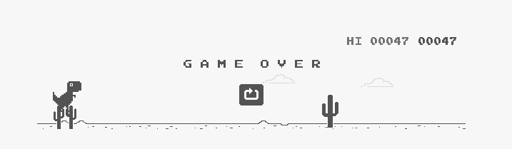
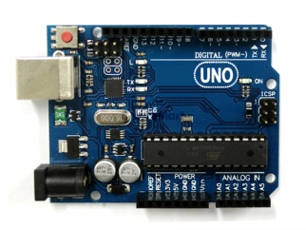
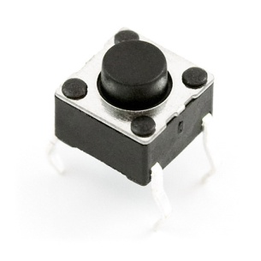
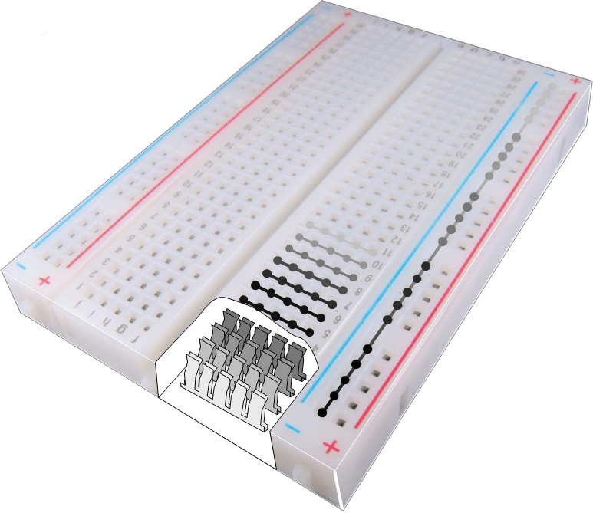
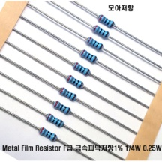
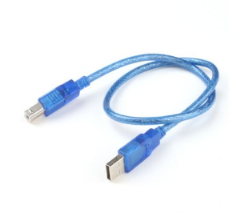
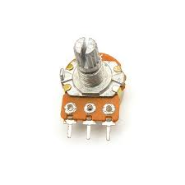
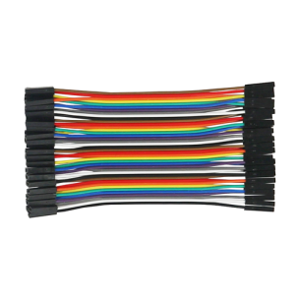
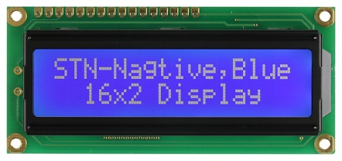
<필요한 구성품>
아두이노 우노 R3 호환보드 버튼 스위치
브레드보드 220옴 저항
USB 케이블 가변 저항
점퍼케이블​ 16X2 LCD

Slide 4
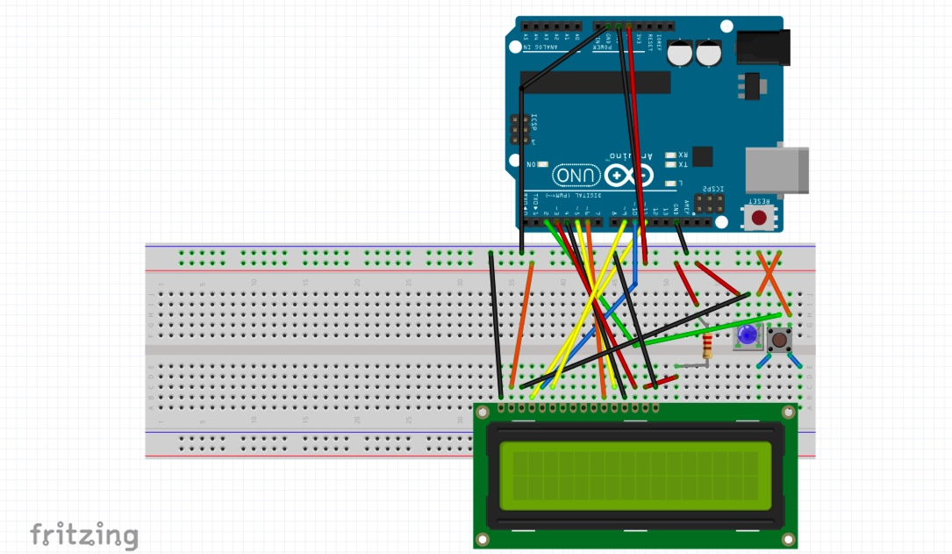
<회로도>

Slide 5
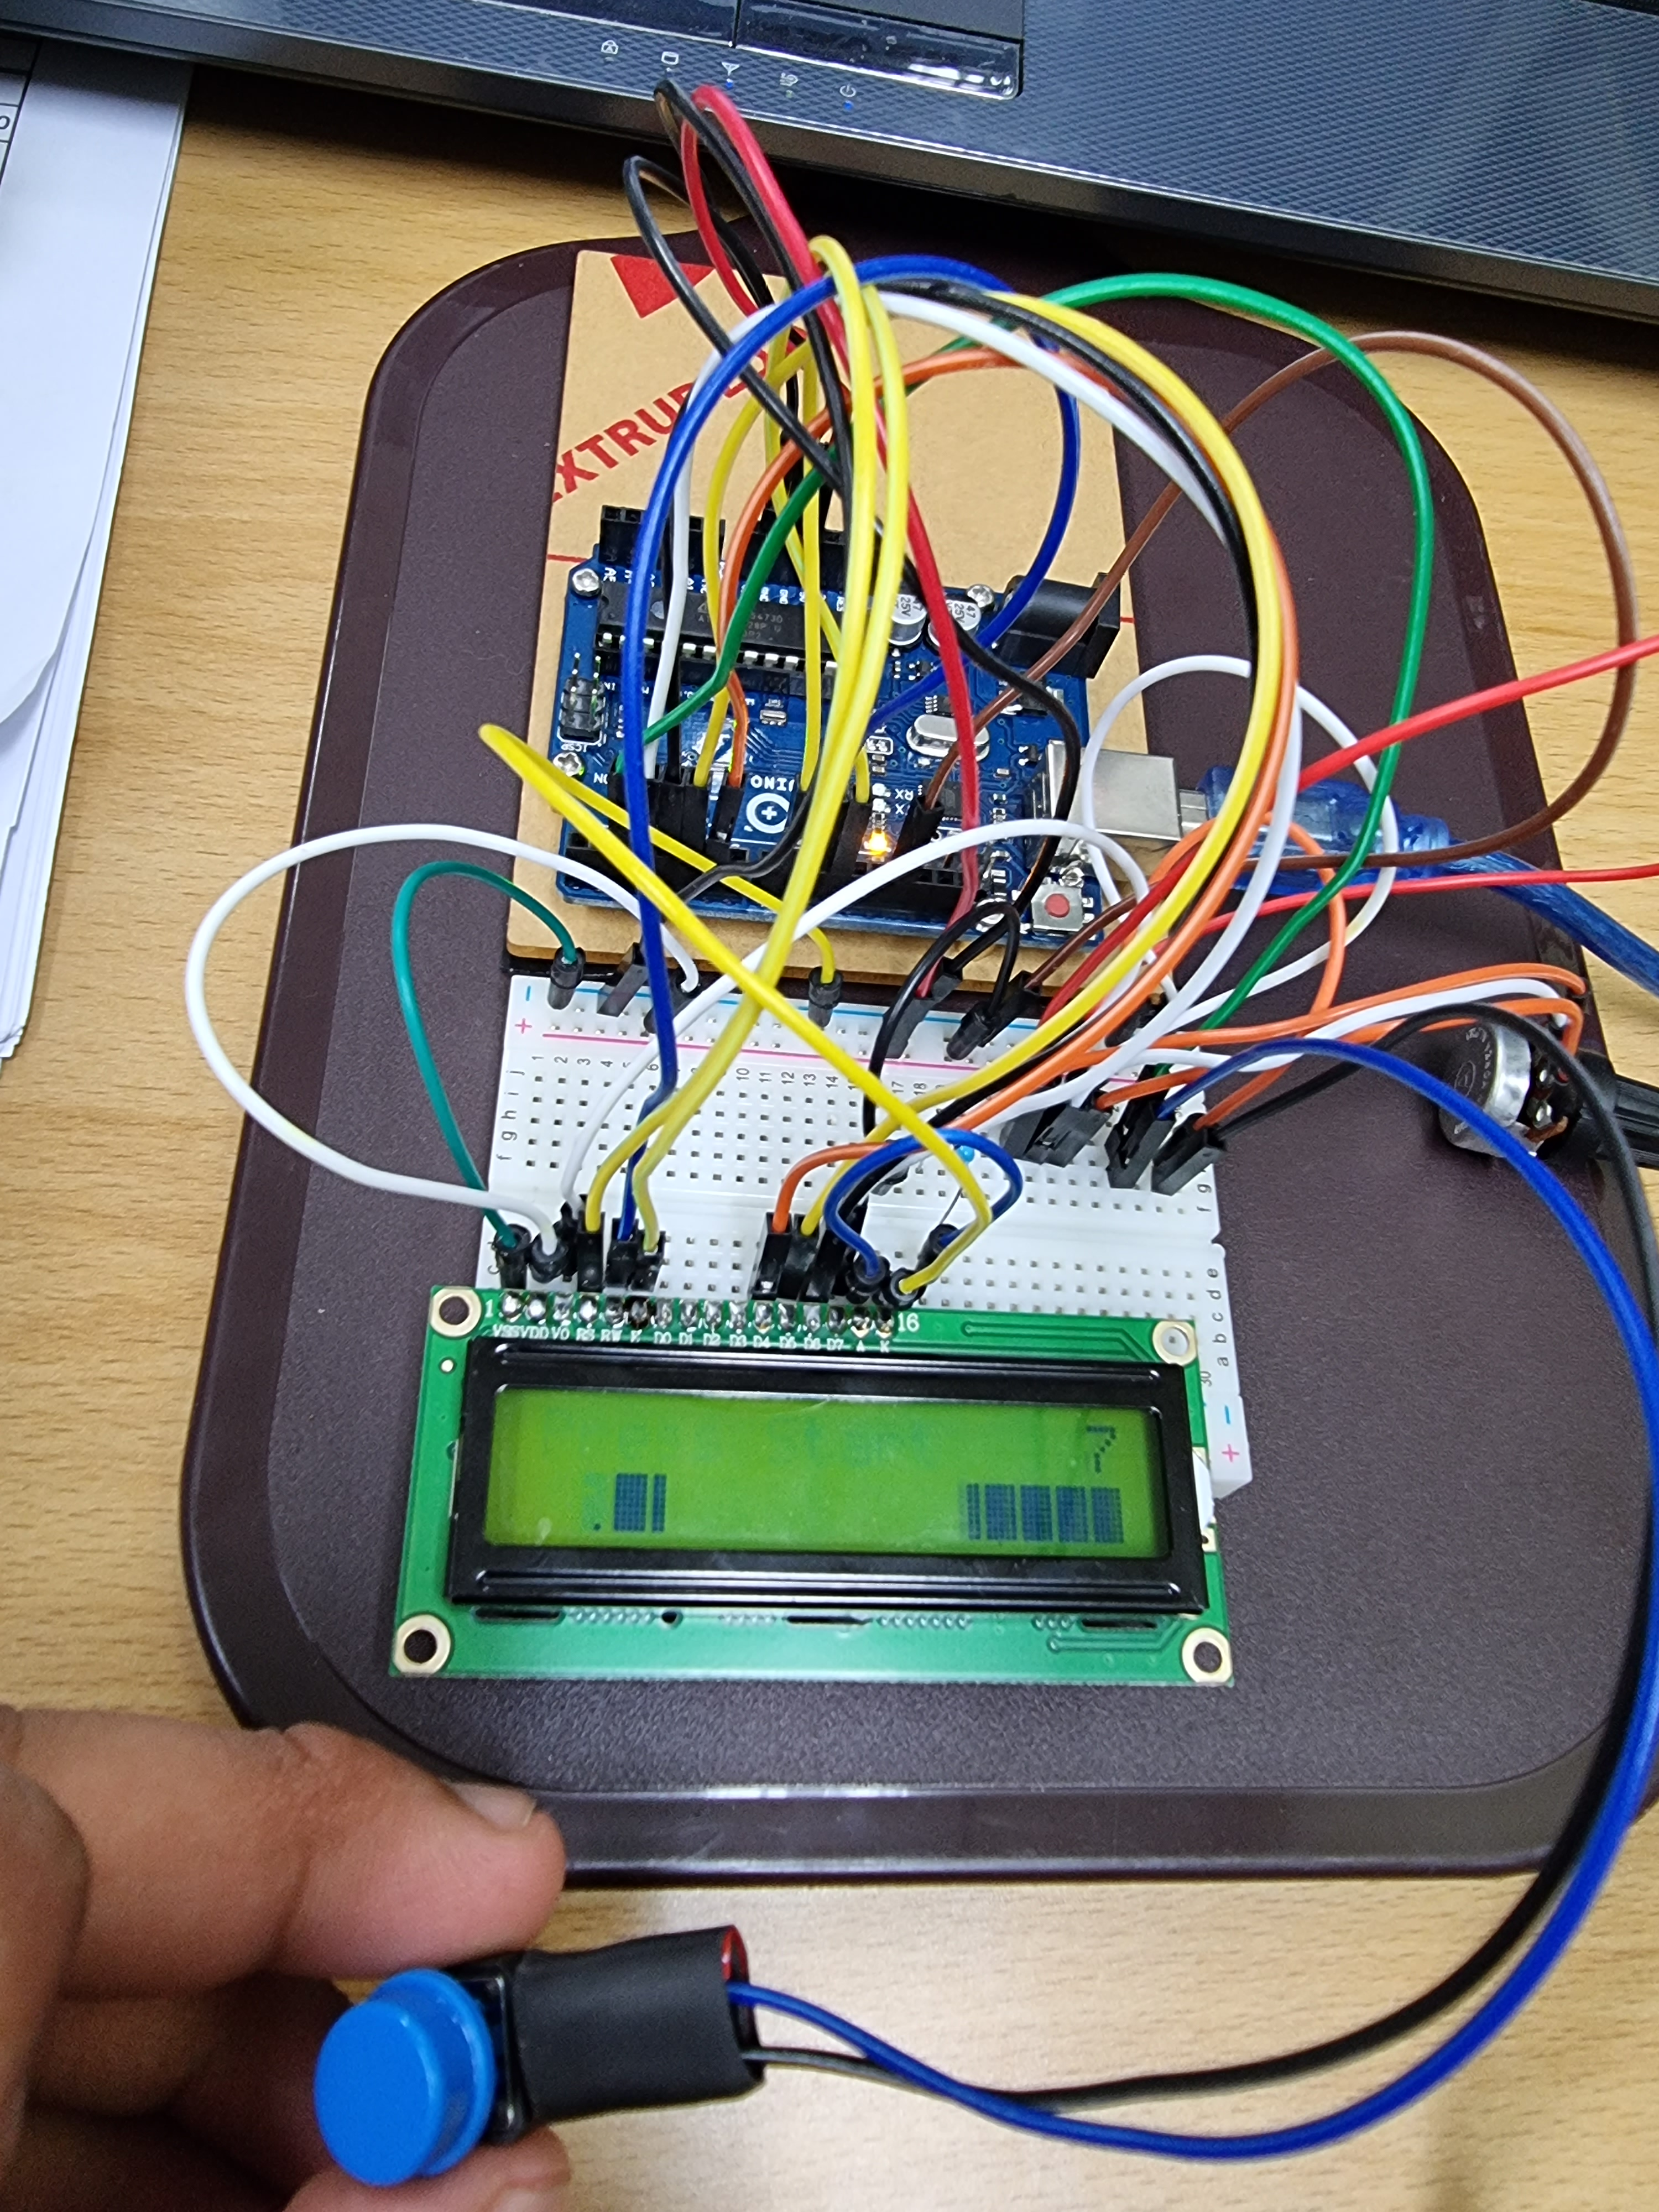
아두이노 게임기 사진

Slide 6
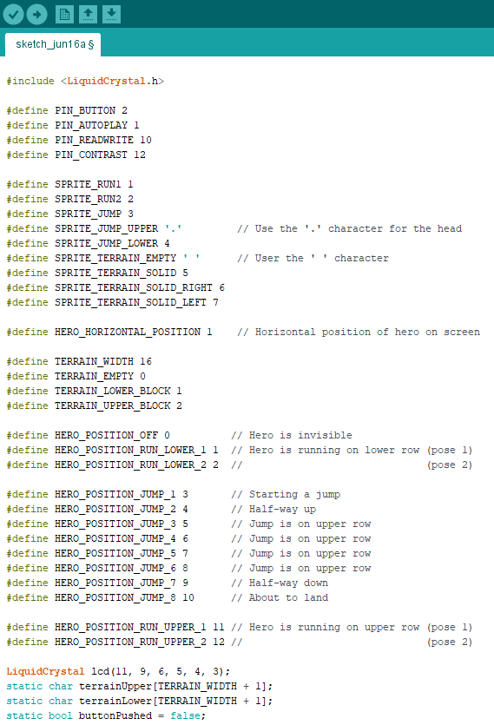
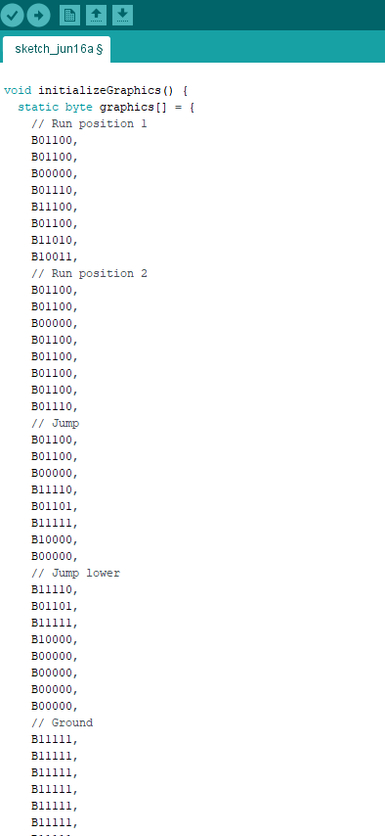
코드 내용

Slide 7
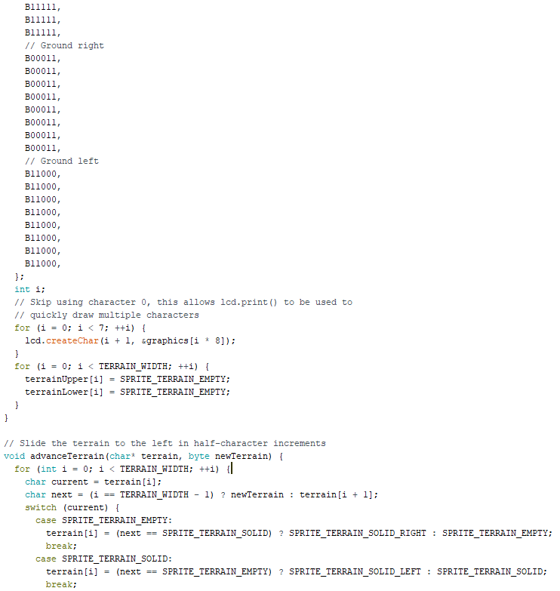
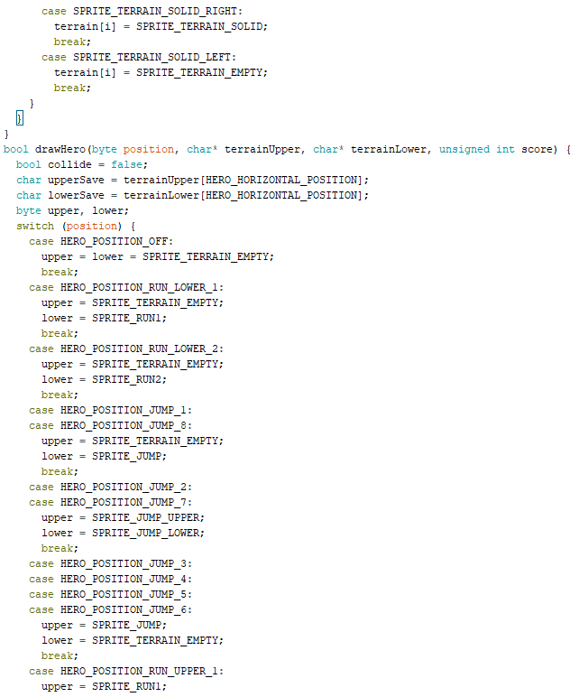
코드 내용

Slide 8
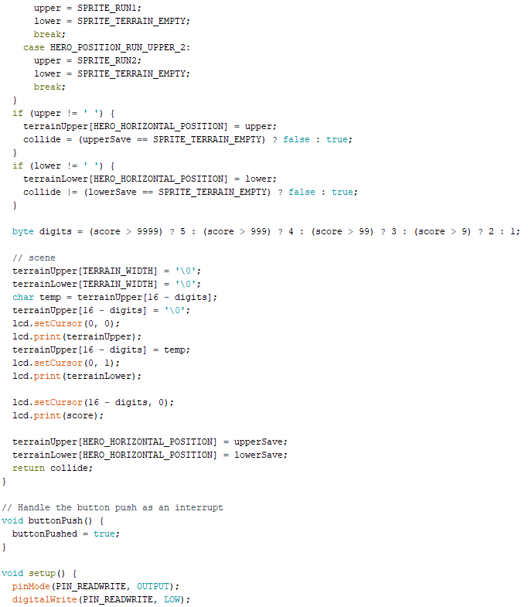
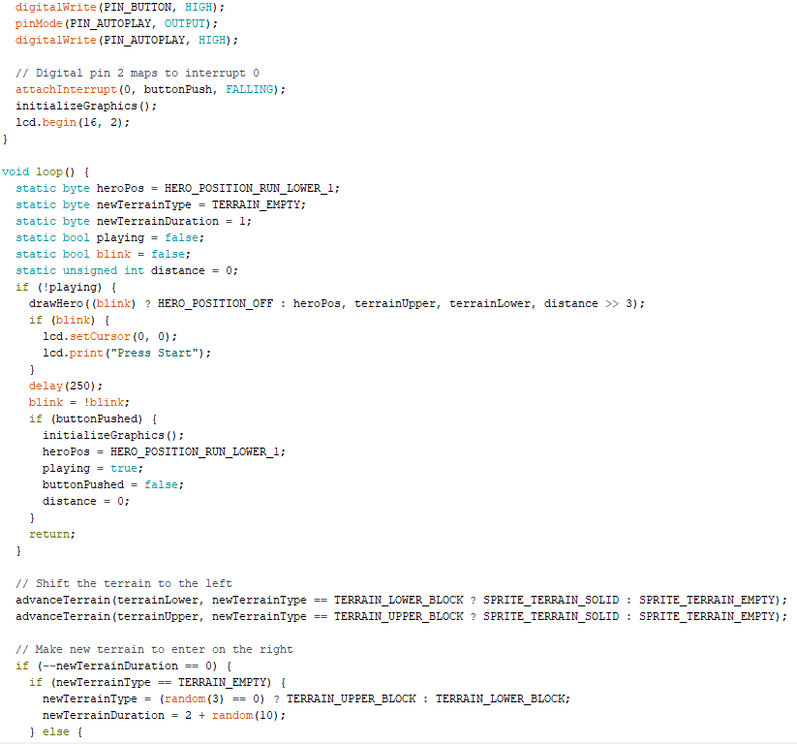
코드 내용

Slide 9
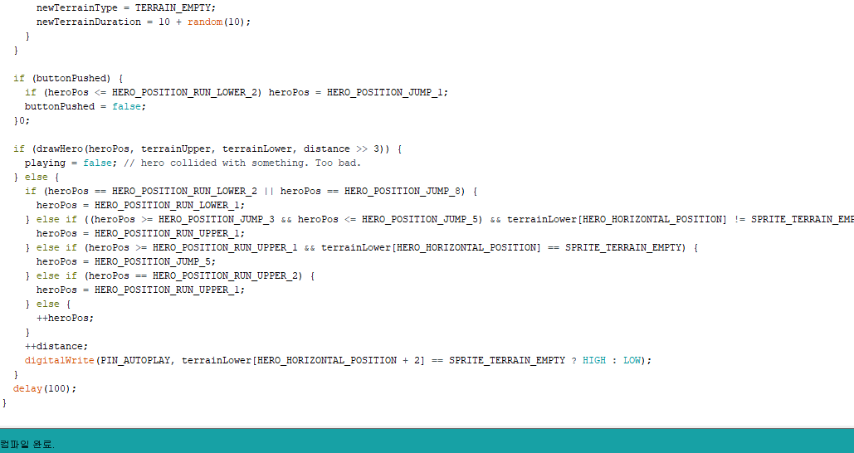
코드 내용

Slide 10
실행영상
https://youtube.com/shorts/taVWIJjSknU?feature=share

Slide 11

<역할분담> 회로도 - 박영훈 PPT - 김현서 코드 – 김현서, 박영훈 발표 – 김현서 박영훈

